Slide 1








Chào mừng thầy cô và
các em đến với môn Toán

Slide 2
Toán
Bài 47: Luyện tập

Slide 3


1
Mỗi đồ vật có dạng khối nào?
Khối cầu
Khối lập phương
Khối trụ
Khối hộp chữ nhật

Slide 4
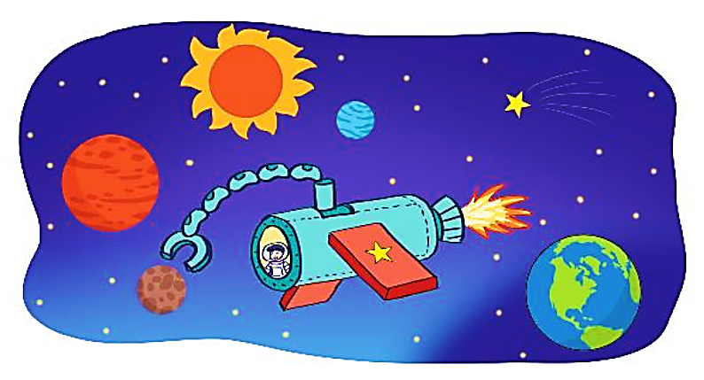
2
Quan sát tranh rồi chỉ ra hình có dạng khối trụ, hình có dạng khối cầu.

Slide 5
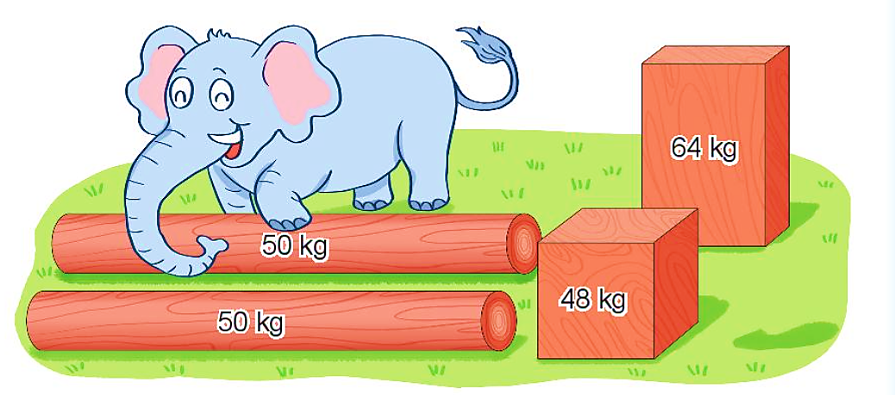
3
Bạn voi cần vận chuyển các khối gỗ hình như sau:
a. Khối gỗ nặng nhất có dạng khối gì?
→ Khối hộp chữ nhật.
b. Bạn voi kéo một khối gỗ có dạng khối trụ và một khối gỗ có dạng khối lập phương. Hỏi bạn voi đã kéo bao nhiêu ki-lô-gam gỗ?

Slide 6
Bài 3 ( tr 39)
b. Bài giải
b. Bạn voi kéo một khối gỗ có dạng khối trụ và một khối gỗ có dạng khối lập phương. Hỏi bạn voi đã kéo bao nhiêu ki-lô-gam gỗ?

Slide 7
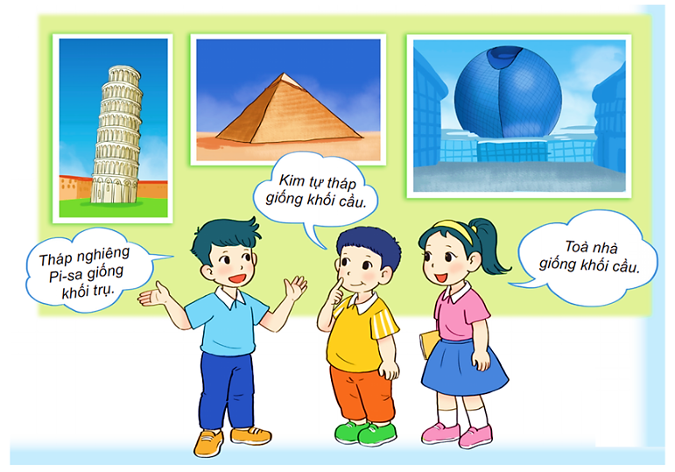
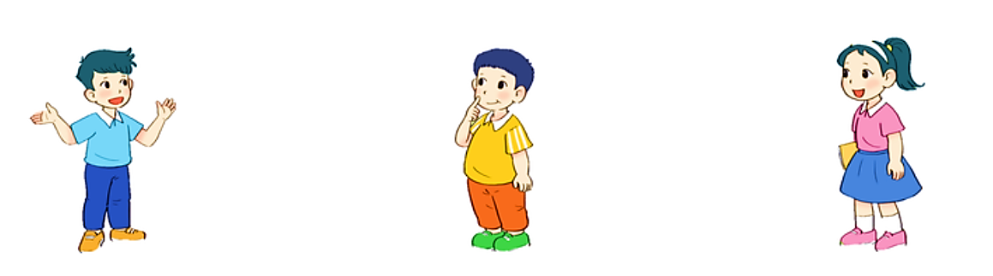
4
Bạn nào nói đúng?
Nam
Việt
Mai

Slide 8
4. Dặn dò
- Vở BT TV làm bài 9 tr 24
- Vở BTT làm bài 1, 2, 3, 4 tr 37 + 38
- Đọc và TLCH bài Sự tích cây thì là.
Chữ kí PH

Slide 9





Tạm biệt và hẹn gặp lại các con vào những tiết học sau!

